Slide 1
Data science – Proyecto personal
Predicción de incendios forestales en Estados Unidos
Autor: Ing. Mauro G. Corrent

Slide 2
EDUARDO GALEANO
“... Cada persona brilla con luz propia entre todas las demás. No hay dos fuegos iguales. Hay fuegos grandes y fuegos chicos y fuegos de todos los colores. Hay gente de fuego sereno, que ni se entera del viento, y gente de fuego loco, que llena el aire de chispas…”

Slide 3
CONTENIDO
06
ANÁLISIS EXPLORATORIO
01
RESUMEN
07
VISUALIZACIÓN
02
INTRODUCCIÓN Y OBJETIVOS
08
CONCLUSIONES EDA
03
INSIGHTS Y TEMÁTICA
09
ALGORITMOS DE CLASIFICACIÓN
04
CAMPOS
10
CLUSTERIZACIÓN
05
FUENTE DE DATOS
11
CONCLUSIONES FINALES

Slide 4
01
RESUMEN

Slide 5
RESUMEN
Los incendios son uno de los disturbios que más afectan a la población humana y los recursos naturales, pudiendo causar impactos a distintas escalas (sistemas terrestre, acuático y atmosférico), como así también pérdidas económicas y de vidas humanas.
Los incendios forestales son uno de los eventos naturales económicamente más devastadores que ocurren casi regularmente. Con una gran cantidad de incendios ardiendo al mismo tiempo y recursos limitados, los administradores de tierras y los departamentos de bomberos se ven obligados a tomar decisiones difíciles sobre en qué incendio enfocarse.

Slide 6
02
INTRODUCCIÓN Y OBJETIVOS

Slide 7
INTRODUCCIÓN
Los bosques y plantaciones forestales tienen gran importancia ecológica como así también económica a nivel mundial. Los efectos que produce la pérdida de estos hacen que se esté trabajando contra una de sus principales amenazas: los incendios. En los últimos años se han perdido grandes cantidades de hectáreas debido a este fenómeno.
La pérdida de bosques y áreas forestadas provoca, entre muchas otras cosas, pérdida de reservas naturales, cambios climáticos, inundaciones, falta de espacios que generen oxígeno, extinción de especies de animales y vegetales que viven en los bosques, polución del aire, pérdida de vidas humanas, contaminación de aguas, erosión de la tierra, etc. Todo esto afecta a la vida en el planeta, disminuye la calidad de vida (humana, animal y vegetal) y la economia de los países.
Los incendios destruyen centenares de hectáreas forestadas por año en todo el mundo. Existe gran esfuerzo por parte del hombre en la lucha contra estos.

Slide 8
INTRODUCCIÓN
Un foco de incendio no puede producirse si no se inicia por alguna razón. Datos publicados en 6 (seis) grandes grupos en los que se clasifican las causas de los incendios forestales:
Rayos.
Negligencias.
Causas fortuitas.
Intencionados.
Desconocidas.
Reproducciones de incendios anteriores.
En el área forestal, existen 3 tipos de incendios:
Incendios de superficie: el incendio se propaga sobre la superficie del terreno. Se quema el combustible que está sobre el suelo, el cual en un bosque suele ser hojarasca, ramas caídas, troncos de árboles caídos, etc. El fuego suele propagarse rápido en este tipo de incendios.
Incendios de copas: son los incendios que se propagan a través de las copas de los árboles. Las llamas alcanzan grandes alturas y se propagan de la copa de un árbol a otro por conducción.
Incendios de subsuelo: en este caso el fuego se propaga por debajo de la superficie. El fuego quema y se propaga a través de las raíces y materia orgánica seca.
Estos 3 tipos de incendios tienen características de propagación y de comportamiento de fuego distintas.

Slide 9
OBJETIVOS
El objetivo de este proyecto es entender cuales son las variables que hacen que se desarrolle un incendio y el tamaño del mismo. Se pretende proporcionar información de utilidad para la prevención de incendios a través de predicciones del comportamiento del fuego. El objetivo de este proyecto es elaborar un modelo que permita predecir cuál es la probabilidad de que el incendio alcance proporciones devastadoras. Este modelo puede ayudar a los encargados de formular políticas y a los administradores de tierras a clasificar los incendios forestales durante el verano, cuando arden varios incendios al mismo tiempo y los recursos son limitados.

Slide 10
03
INSIGHTS Y TEMÁTICA

Slide 11
¿QUÉ DICEN LOS EXPERTOS?
TURISMO Y OTRAS INDUSTRIAS
‘’Los incendios forestales no solo tienen el potencial de acabar con las áreas al aire libre que atraen a los turistas, sino también de ahuyentar a la gente en los años venideros. Los turistas y los entusiastas del aire libre tienden a evitar los parques estatales y nacionales cuando hay humo, y esto también puede tener un impacto generalizado en otras industrias.’’ U.S. Bureau of Economic Analysis.
ECONOMIA
‘’Se estima que cada día adicional de exposición al humo de un incendio forestal reduce los ingresos de una comunidad en aproximadamente un 0,04 % durante dos años.’’ American Economic Association.
SALUD Y CALIDAD DE AIRE
SOCIAL
PÉRDIDAS Y COSTOS
‘’La salud y la pérdida de vidas son impactos personales significativos de los incendios forestales que también afectan las economías. Los incendios en los EE. UU. en 2019 causaron alrededor de 3700 muertes de civiles y otro registró 16 600 heridos.
También se encuentra la contaminación del aire, las personas que se encuentran muy cerca de un incendio forestal enfrentan peligros al respirar humo.’’ U.S. Fire Statistics.
‘’La pérdida de propiedad es un impacto económico inmediato de los incendios forestales, pero también hay efectos en cadena que continúan durante años. Con la pérdida de propiedad viene el desplazamiento de individuos y familias de sus hogares. University of Oregon Ecosystem Workforce Program.
‘’Los incendios forestales dañan las economías locales y nacionales de muchas maneras, algunas de las cuales son más directas y obvias que otras. Dado que el efecto dominó del daño de los incendios forestales se extiende por un área geográfica muy grande y por muchas industrias, puede ser difícil calcular el alcance total de los costos de estos desastres. Un estudio reciente del University College London estimó que solo los incendios forestales de California en 2018 le costaron a la economía de los EE. UU. un total de $ 148.5 mil millones’’. University College London.

Slide 12
IMPACTO ECONÓMICO
El Instituto de Información de Seguros calificó los incendios forestales más costosos en los Estados Unidos.
Camp Fire, 2018: Los daños totales del incendio forestal estadounidense más costoso de todos los tiempos se estiman en $10 mil millones.
Incendio de Tubbs, 2017: El incendio de Tubbs incurrió en $8,7 millones en pérdidas aseguradas.
Incendio Woolsey, 2018: El Incendio Woolsey costó $4.2 millones en pérdidas estimadas.
Incendio de Oakland (Túnel), 1991: Este incendio forestal a principios de los años 90 causó pérdidas estimadas de $1.7 mil millones.
Incendio Atlas, 2017: El Incendio Atlas costó alrededor de $ 3 mil millones en daños.
Glass Fire, 2020: El Glass Fire costó alrededor de $ 2.9 mil millones cuando ocurrió.
Incendio del complejo relámpago CZU, 2020: El incendio del complejo relámpago CZU costó $ 2.43 mil millones en pérdidas aseguradas estimadas.
Fuente de información: www.bankrate.com

Slide 13
DESCRIPCIÓN DE LA TEMÁTICA
La base de datos contiene información espacial de los incendios forestales que ocurrieron en los Estados Unidos entre 1992 y 2015.
El conjunto de datos utilizados para el desarrollo del proyecto, es una submuestra de los datos presentados en: 1,88 millones de incendios forestales en EE. UU. (https://www.kaggle.com/datasets/rtatman/188-million-us-wildfires). Se seleccionó un muestreo aleatorio de, aproximadamente, 55.000 eventos y, se combinó, esta selección, con datos meteorológicos históricos en una latitud y longitud específica, datos históricos de vegetación, una métrica que representa la lejanía de un incendio respecto a la ciudad más cercana, entre otras.
Este conjunto de datos se puede encontrar en el siguiente link:
https://www.kaggle.com/datasets/capcloudcoder/us-wildfire-data-plus-other-attributes?select=FW_Veg_Rem_Combined.csv

Slide 14
04
LISTADO DE CAMPOS

Slide 15
LISTADO DE CAMPOS
En este apartado se exhiben los campos que conforman cada tabla que se utilizan en la base de datos de la temática elegida.
Nombre variable | Descripción variable | Unidad variable | Tipo variable
fire_name | Indica el nombre del evento | - | STR
fire_size | Indica el tamaño del evento | acres | FLOAT
fire_size_class | Indica la clase de tamaño del evento | - | STR
stat_cause_descr | Indica la causa del evento | - | STR
latitude | Indica latitud del evento | decimal | FLOAT
longitude | Indica longitud del evento | decimal | FLOAT
state | Indica el estado donde ocurrió el evento | - | STR
discovery_month | Indica el mes de descubrimiento del evento | - | STR
putout_time | Indica el tiempo que tomo controlar el evento | - | INT
disc_pre_year | Indica el año de descubrimiento del evento | - | INT
fire_mag | Indica la magnitud de intensidad del fuego | - | FLOAT
Temp_pre_30 | Temperatura 30 días antes en el evento | C° | FLOAT
Temp_pre_15 | Temperatura 15 días antes en el evento | C° | FLOAT
Temp_pre_7 | Temperatura 7 días antes en el evento | C° | FLOAT
Temp_cont | Temperatura en el momento que se controló el evento | C° | FLOAT
Wind_pre_30 | Viento 30 días antes en el evento | m/s | FLOAT
Wind_pre_15 | Viento 15 días antes en el evento | m/s | FLOAT
Wind_pre_7 | Viento 7 días antes en el evento | m/s | FLOAT
Wind_cont | Viento en el momento que se controló el evento | m/s | FLOAT
Hum_pre_30 | Humedad 30 días antes en el evento | % | FLOAT
Hum_pre_15 | Humedad 15 días antes en el evento | % | FLOAT
Hum_pre_7 | Humedad 7 días antes en el evento | % | FLOAT
Hum_cont | Humedad en el momento que se controló el evento | % | FLOAT
Prec_pre_30 | Precipitación 30 días antes en el evento | mm | FLOAT
Prec_pre_15 | Precipitación 15 días antes en el evento | mm | FLOAT
Prec_pre_7 | Precipitación 7 días antes en el evento | mm | FLOAT
Prec_cont | Precipitación en el momento que se controló el evento | mm | FLOAT
remoteness | Distancia no dimensional a la ciudad más cercana | - | FLOAT
Vegetation | Tipo de vegetación | - | INT

Slide 16
05
FUENTE DE DATOS

Slide 17
FUENTE DE DATOS
Short, Karen C. 2017. Datos espaciales de ocurrencia de incendios forestales en los Estados Unidos, 1992-2015 [FPAFOD20170508]. 4ª edición. Fort Collins, CO: Archivo de datos de investigación del Servicio Forestal. https://doi.org/10.2737/RDS-2013-0009.4
Centros Nacionales de Información Ambiental de la NOAA (2001): Integrated Surface Hourly [1992-2015] - ftp://ftp.ncdc.noaa.gov/pub/data/noaa/
Meyappan, Prasanth y Atul K. Jain. "Tres estimaciones globales distintas del cambio histórico de la cobertura del suelo y las conversiones del uso del suelo durante más de 200 años". Fronteras de las Ciencias de la Tierra 6.2 (2012): 122-139.
"Base de datos de ciudades del mundo". Mapas simples, simplemaps.com/data/world-cities.

Slide 18
06
ANÁLISIS EXPLORATORIO DE DATOS

Slide 19
ANÁLISIS EXPLORATORIO DE DATOS
Se realizó el código en Google Colab y Visual Studio Code con el nombre de predicción_incendios.
Una vez leído el dataset se procede a la eliminación de columnas que no van a ser incluidas en el análisis, se eligieron las variables más significativas y relacionadas a la temática; también se realizaron descripciones iniciales del dataframe.
Principales características del dataset utilizado en el análisis:
Contiene 55367 filas.
Contiene 29 variables o columnas.
Valores missing en 2 columnas (fire_name y putout_date), 50% de datos faltantes en cada una de las variables. Ambas no fueron utilizadas en el análisis.
Temporalidad de los datos: desde 1992 a 2015.
Localización de los datos: Estados Unidos.
A continuación se procede a presentar la visualización de los gráficos más relevantes realizados en el análisis.

Slide 20
07
VISUALIZACIÓN

Slide 21
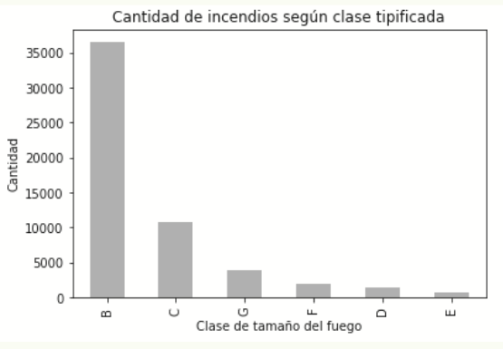
VISUALIZACIÓN
La variable fire_size_class representa la CLASE DE TAMAÑO DEL FUEGO, esto es un código (1 letra) para el tamaño del fuego basado en el número de acres (medida de superficie) dentro del perímetro final del fuego (A=mayor que 0 pero menor o igual a 0.25 acres, B=0.26-9.9 acres, C=10.0-99.9 acres, D =100-299 acres, E=300 a 999 acres, F=1000 a 4999 acres y G=5000+ acres).
En este gráfico se visualiza que desde 1992 a 2015 no hubo incendios menores (código A), mientras que la mayor cantidad de eventos fueron los del código B, entre B=0,26 - 9,9 acres.

Slide 22
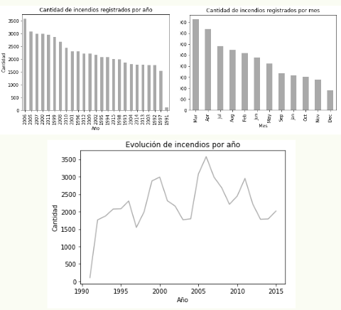
VISUALIZACIÓN
En los gráficos se visualiza que en el año 2006 se produjeron la mayor cantidad de incendios en Estados Unidos, siendo más de 3500 en un solo año, esto nos da un promedio de 9.5 incendios por día.
Observamos una tendencia, donde después de un aumento en la cantidad de incendios, se produce un descenso de los mismos para los años posteriores. Esto puede deberse a que se hayan utilizado más recursos para la prevención y control de incendios, haciendo que haya un "mayor control" de los incendios los años posteriores al pico.
También podemos observar que la mayor cantidad de incendios se dan en los meses de la primavera/verano en el hemisferio norte.

Slide 23
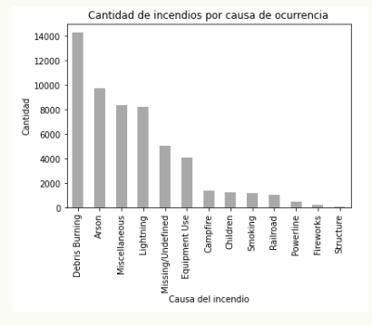
VISUALIZACIÓN
Se puede visualizar que la mayor cantidad de incendios (casi un 26% del total) fueron provocados por la quema de escombros (se incluye acá a la quema de vegetación también), sorprendentemente la segunda causa de los incendios son los provocados intencionalmente (aproximadamente un 18% del total) superando incluso a las causas misceláneas (mezcla de cosas diversas).

Slide 24
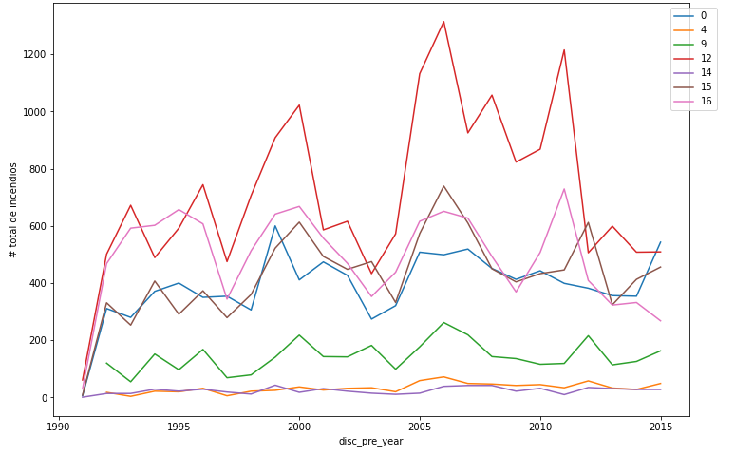
VISUALIZACIÓN
Gráfico que muestra la evolución de los incendios correspondientes a cada tipo de vegetacón en el dataset. Podemos observar que en la mayoría de los años la mayor cantidad de eventos registrados fueron en una vegetación de tipo 12 (Open Shrubland o matorrales abiertos). En este caso este tipo de vegetación suele ser seca, favoreciendo así la generación de un incendio.

Slide 25
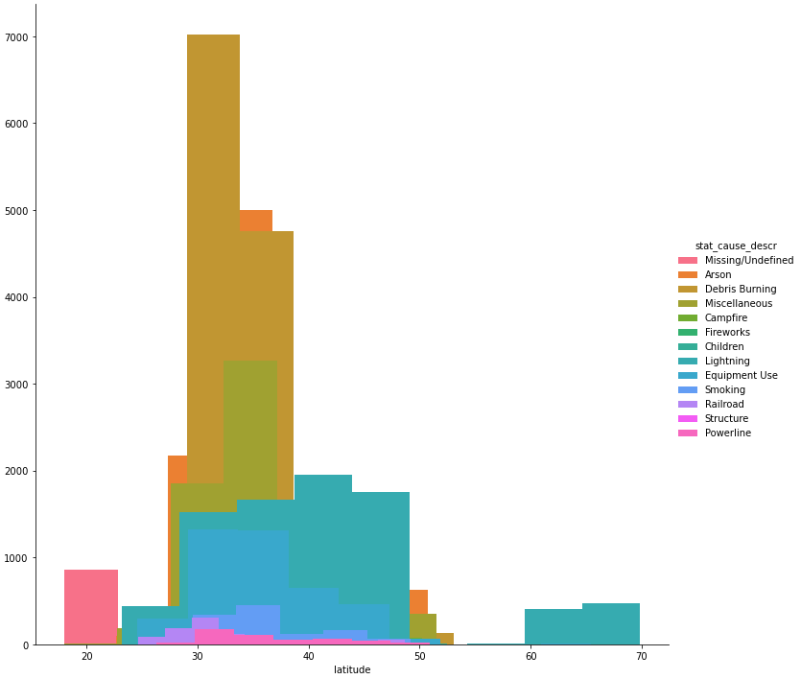
VISUALIZACIÓN
Gráfico que muestra la causa del incendio según la latidud del mismo. Es interesante observar que, la mayor cantidad de eventos causados por intencionalidad, se dan entre las latitudes 30° y 40°.

Slide 26
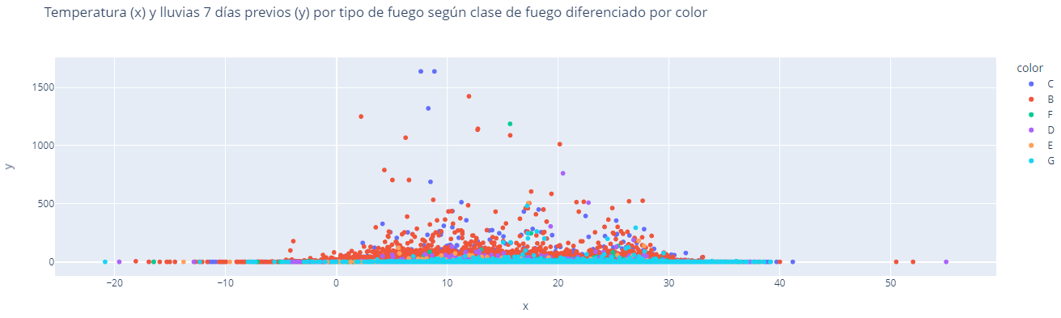
VISUALIZACIÓN
Una hipótesis que nos da este gráfico es que los incendios más dañinos (clase G) se dan cuando, en los 7 días previos al evento, hubo menos de 100 mm de precipitación. También se destaca que la mayoría de los eventos se dieron cuando hubo menos de 200 mm de precipitación 7 días antes. Por el lado de la temperatura la mayoría de los eventos se dieron entre los 0 y los 30 grados Celsius.

Slide 27
08
CONCLUSIONES EDA

Slide 28
CONCLUSIONES EDA
Una vez realizado el análisis exploratorio del presente proyecto, se cuenta con la información necesaria y suficiente que permite llegar a las siguientes conclusiones:
La mayor cantidad de incendios es del tipo B siendo el 66% del total.
En el año 2006 se dieron la mayor cantidad de incendios.
La quema de materiales es la principal causa de los incendios, dato de vital importancia es que la segunda causa son los provocados intencionalmente por el humano.
Se puede afirmar que existe una gran relación entre las condiciones ambientales analizadas entre sí mismas (temperatura, velocidad de viento, precipitaciones y humedad). Consecuentemente hay una relación directa entre estas y la generación incendios, como así también el tamaño e impacto de los mismos.
Se puede observar que los incendios más perjudiciales se dan donde no hay elevadas precipitaciones 7 días antes del evento.
Se puede observar que los incendios más perjudiciales se dan donde las temperaturas son más elevadas.
La mayor cantidad de incendios se dan en primavera y verano.
Los peores incendios son, generalmente, causados por descargas eléctricas atmosféricas (rayos).
Entre las latitudes 30 y 40 se encuentran la mayor parte de los incendios causados por intencionalidad.
La variable más determinante al momento de controlar un incendio es la precipitación.
En los estados donde se dan los incendios más devastadores, no se dan la mayor cantidad de los eventos.

Slide 29
09
ALGORITMOS DE CLASIFICACIÓN

Slide 30
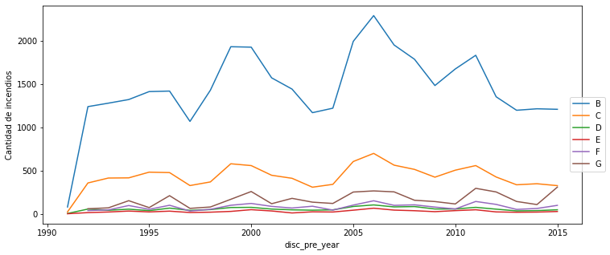
METODOLOGÍA
Antes de implementar el algoritmo, se realizó un nuevo análisis exploratorio de los datos donde se observó un desbalance de datos en algunas variables, en este caso ‘clase de tipo de fuego’.
Si observamos el gráfico a continuación, podemos ver lo expuesto previamente:

Slide 31
METODOLOGÍA
Viendo el gráfico anterior observamos que la cantidad de casos de la variable a predecir no está balanceada, entonces teniendo en cuenta esto: ¿Qué medidas tomar para analizar un dataset cuando las clases no están balanceadas?
Recolectar más datos
Usar más métricas que no sean Accuracy. Accuracy no es muy fiable en estos casos. Hay otras más robustas como Confusion Matrix, Precision, Recall, F1 Scrore, curva ROC
Resampling de los datos de entrada al modelo: añadir copias de las instancias menos representadas (over-sampling) o eliminar instancias de las clases más representadas (under-sampling). Cuando hay muchos datos se recomienda usar under-sampling
Generar muestras sintéticas. Echar un vistazo al módulo “UnbalancedDataset”
Probar diferentes algoritmos.
Penalizar el modelo cuando hace errores (funciones de coste.
De acuerdo a lo expuesto, observamos que las variables ambientales están muy fuertemente relacionadas entre sí, (las 4 temperaturas, las 4 precipitaciones, las 4 humedades y las 4 velocidades de viento) se determinó dejar solamente los datos previos a 7 días por ser más correlacionales que las demás con la clasificación del fuego. Ya que todas estas variables aportan mucho ruido al análisis.
Las variables de tipo str se las convirtió en número para poder realizar los análisis; la clasificación del fuego que estaba en letras que iba de la B a la G, se les colocaron números desde el 1 al 6. Lo mismo se realizó con la variable causa del fuego que también es del tipo str.
En este caso optamos por separar la 'X' e 'y'. Para esto se aplican dos técnicas para balancear la target: SMOTE y RandomUnderSampler usando la librería 'imblearn'.

Slide 32
ALGORITMOS DE CLASIFICACIÓN
Una vez realizado el análisis exploratorio del proyecto y, aplicando dos técnicas para balancear la target: SMOTE y RandomUnderSampler usando la librería 'imblearn', decidimos profundizar un poco más y comenzar a desarrollar algunos algoritmos (con el modelo completo y con el balanceo) que nos permitan predecir el tamaño del evento, para luego clasificarlo en categorías consideradas en todo Estados Unidos.
Para esta parte desarrollamos los siguientes análisis:
RANDOM FOREST
KNN
A
B
C
D
ÁRBOL DE DECISIÓN
REGRESIÓN LOGÍSTICA

Slide 33
RESULTADOS - ALGORITMOS DE CLASIFICACIÓN
Modelo | Accuracy | Mean Absolute Error | Mean Squared Error | Root Mean Squared Error | Precision | Recall | F1
Árbol de decisión full model | 0,72 | - | - | - | - | - | -
Árbol de decisión con balanceo de datos | 0,44 | - | - | - | - | - | -
Random forest hiperparametros | 0,72 | - | - | - | - | - | -
Random forest con balanceo de datos | 0,89 | - | - | - | 0,89 | 0,89 | 0,89
Regresión logística | 0,30 | 1,31 | 3,30 | 1,82 | 0,29 | 0,31 | 0,28
Regresión logística con reducción de dimensiones | 0,71 | 0,50 | 1,37 | 1,17 | 0,24 | 0,28 | 0,26
Regresión logística con reducción de variables | 0,71 | 0,50 | 1,37 | 1,17 | 0,24 | 0,28 | 0,26
PCA | 0,70 | 0,50 | 1,36 | 1,16 | 0,52 | 0,71 | 0,59
KNN | 0,80 | 0,35 | 0,95 | 0,97 | 0,80 | 0,81 | 0,80
KNN con balanceo de datos | 0,81 | 0,35 | 0,95 | 0,97 | 0,80 | 0,81 | 0,80
Podemos ver en la tabla los resultados de algunos de los modelos utilizados para el análisis.
Se determina en base a esto que los mejores modelos aplicados para resolver la problemática de predicción del tipo y tamaño de fuego relacionado a los datos que tenemos son los de random forest. Previo a realizar el balanceo correspondiente de clases.

Slide 34
EXPLICACIÓN TABLA
La exactitud (accuracy) mide el porcentaje de casos que el modelo ha acertado. Esta es una de las métricas más usadas y favoritas.
MSE (Mean Squared Error) es la media de los errores elevados al cuadrado. Suele ser muy buen indicativo de cómo funciona el modelo en general, pero tiene la desventaja de estar en unidades cuadradas. Para mejorar la interpretación, suele emplearse RMSE (Root Mean Squared Error), que es la raíz cuadrada del MSE y por lo tanto sus unidades son las mismas que la variable respuesta.
MAE (Mean Absolute Error) es la media de los errores en valor absoluto. La diferencia respecto a MSE es que, este último, eleva al cuadrado los errores, lo significa que penaliza mucho más las desviaciones grandes. A modo general, MSE favorece modelos que se comportan aproximadamente igual de bien en todas las observaciones, mientras que MAE favorece modelos que predicen muy bien la gran mayoría de observaciones aunque en unas pocas se equivoque por mucho.
Con la métrica de precisión podemos medir la calidad del modelo de machine learning en tareas de clasificación.
La métrica de exhaustividad nos va a informar sobre la cantidad que el modelo de machine learning es capaz de identificar.
F1 se utiliza para combinar las medidas de precision y recall en un sólo valor.
Precision nos da la calidad de la predicción: ¿qué porcentaje de los que hemos dicho que son la clase positiva, en realidad lo son? Recall nos da la cantidad: ¿qué porcentaje de la clase positiva hemos sido capaces de identificar? F1 combina Precision y Recall en una sola medida. La Matriz de Confusión indica qué tipos de errores se cometen.

Slide 35
CLUSTERING
MAPEADO
10

Slide 36
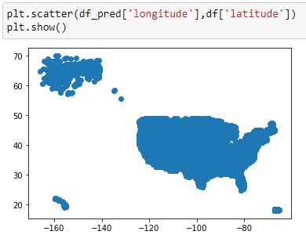
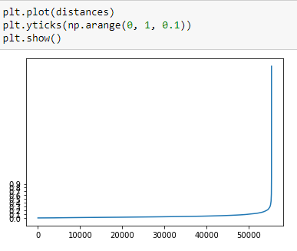
CLUSTERING MAPEADO
Sin balanceo de datos
El Análisis Cluster, conocido como Análisis de Conglomerados, es una técnica estadística multivariante que busca agrupar elementos (o variables) tratando de lograr la máxima homogeneidad en cada grupo y la mayor diferencia entre los grupos.
En este caso se pretende ver la geolocalización de los eventos y poder reducir el ruido para resaltar los de mayor impacto y poder tener una predicción de las zonas donde se producen los incendios más grandes.
En la imagen tenemos mucho ruido y todos los puntos de los eventos están repartidos por casi todo los Estados Unidos. Esta información no nos sirve para determinar los posibles lugares de mayor impacto.

Slide 37
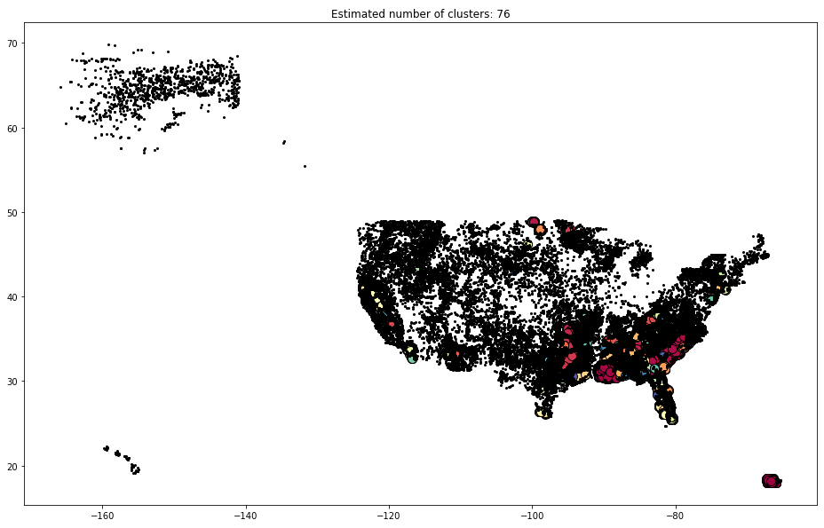
CLUSTERING MAPEADO
Sin balanceo de datos
Como se puede ver en la imagen luego de la realización del modelo, donde se encontraron el número de clusters, exceptuando el ruido y los outliers.
En este caso el número de clusters según lo que arroja el modelo es de 76.
Esta imagen es mucho mejor que la primera pudiendo definir claramente las zonas donde potencialmente se producen los eventos más grandes.

Slide 38
CONCLUSIONES
FINALES
11

Slide 39
CONCLUSIONES FINALES
En base a todo lo explicado el modelo que cumple de mejor manera la predicción del impacto de un posible incendio ocasionado en el futuro es el modelo de random forest previo a la realización de un balanceo de clases mediante el método llamado smote, de esta forma logramos cumplir el objetivo planteado al inicio del estudio. Gracias a esto se pueden gestionar recursos de manera más eficiente para que los incendios forestales no ocasionen drásticas consecuencias como las que vimos en el trabajo.
Un insight muy importante y sorprendente es que las variables más determinantes al momento del tamaño que pueda llegar a tomar un evento son las relacionadas con la ubicación. El remoteness (coeficiente que da una idea cuán lejos o cerca está un incendio de una ciudad), y consecuentemente a esto la latitud y la longitud del incendio.
Es de considerar que EEUU es el tercer país con mayor superficie de todo el planeta, si vemos el mapa de los incendios para cada punto no existe una ciudad que pueda abastecer de recursos para la mitigación del mismo, por eso es tan importante la variable remoteness; los eventos que se producen lejos de ciudades tienden a tomar dimensiones más catastróficas debido al tiempo que se demora en iniciar las contenciones pertinentes en el foco por las grandes distancias que se tienen que recorrer.
De esta manera podemos afirmar que es necesario priorizar los eventos que se producen lejos de ciudades.

Slide 40
RECOMENDACIONES IMPORTANTES
Se debe tener especial cuidado en la temporada de verano/primavera. Realizar difusión para concientizar a la población en estas temporadas.
Las descargas atmosféricas, probabilísticamente, suelen desatar los incendios más dañinos. Tener un monitoreo constante de las descargas y su ubicación para lograr anticiparse a los eventos.
Las variables ambientales que más impactan, son la temperatura alta y la precipitación baja. Tener señales de aviso, en los parques nacionales, donde se registren ambos eventos en simultáneo. Recomendamos los parámetros de temperaturas mayores a 30 grados y precipitaciones menores a 200 mm.
Reforzar la difusión hacia la población que vive o visita las latitudes entre los 30° y 40°, para la sensibilización sobre la situación coyuntural de los incendios provocados intencionalmente y sus consecuencias.
Tener como referencia el accionar de los estados donde existen incendios pero pocos llegan a ser peligrosos, por ejemplo, Texas, Georgia, California y Misisipi, son los estados que, debido a su capacidad para actuar frente al fuego, poseen incendios que son, en su mayoría, de poco impacto.
Se deben realizar concientizaciones para que la población comprenda las consecuencias de estos eventos, dado que los incendios anuales rondan entre los 2000 y los 3000. Esto nos da un promedio diario de entre 5 y 8 incendios.
Dar prioridad de contención de incendios a las zonas alejadas de las ciudades.

Slide 41

Data science - Comisión 19145
Gracias!
Profesor: Parra, Jhon
Tutor: Ochoa, Daniel
Integrantes: Corrent, Mauro; Freijo, Melisa

